Slide 1
GUARDA TU CORAZON. PROVERBIOS.4:23.
INTRODUCCION:
Tenemos aquí una advertencia para que seamos diligentes- Esforzarnos, esmerarnos.
Guardemos nuestro corazón- Cuando la Biblia habla del corazón habla de la vida interior.
La mente.
Los pensamientos.
Los motivos.
Los deseos.
La mente es la fuente de donde brotan los pensamientos.

Slide 2
Mateo.15:19.
Porque del corazón provienen malos pensamientos, homicidios, adulterios, fornicaciones, robos, falsos testimonios y calumnias.
Si la fuente es pura, el arroyo que fluye de ella será puro también.
Cuales son los pensamientos del hombre, tal es él.
Lucas.6:45.
El hombre bueno, del buen tesoro de su corazón saca lo que es bueno; y el hombre malo, del mal tesoro saca lo que es malo; porque de la abundancia del corazón habla su boca.

Slide 3
Por eso debemos ser diligente- esmerados esforzados a guardar el corazón.
Porque el corazón puede llegar a ser incircunciso.
Hechos.7:51.
Vosotros, que sois duros de cerviz e incircuncisos de corazón y de oídos, resistís siempre al Espíritu Santo; como hicieron vuestros padres, así también hacéis vosotros.
La palabra Cerviz- Es cuello.

Slide 4
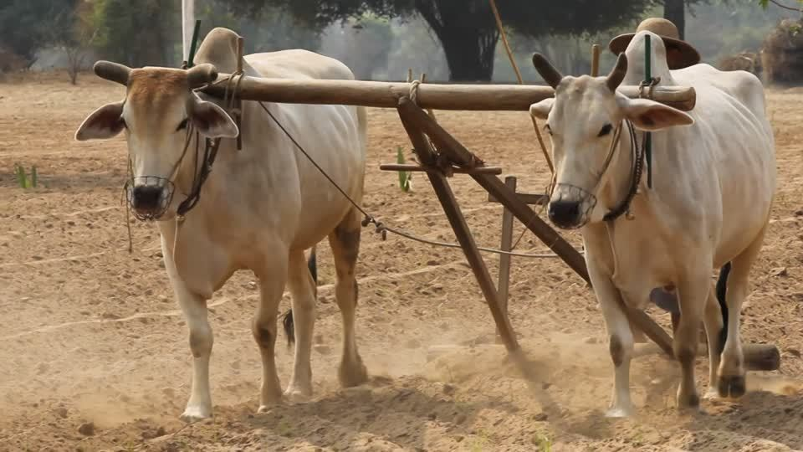
Así como algunos bueyes que son difíciles de ponerle el yugo.
Y al ponerse difíciles para que les pongan el yugo se hacen daño a ellos mismos.
El yugo es para el beneficio de ellos y puedan ser controlados con mas facilidad.
Tenían un corazón incircunciso- No cortado no cambiado.
El corazón puede ser engañoso.
Jerermias.17:9.

Slide 5
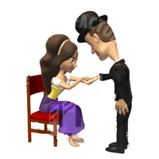
Más engañoso que todo, es el corazón, y sin remedio; ¿quién lo comprenderá?
Muchos lamentablemente están basando sus creencias en las emociones de su corazón.
Pero cuidado porque el corazón lo puede estar engañando pensando que esta bien.
Cuando puede estar mal delante de Dios.
Podemos llegar a tener un corazón de piedra.

Slide 6
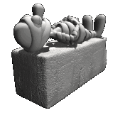
Ezequiel.36:26.
'Además, os daré un corazón nuevo y pondré un espíritu nuevo dentro de vosotros; quitaré de vuestra carne el corazón de piedra y os daré un corazón de carne.
Muchos pueden llegar a tener un corazón de piedra.
Duro Insensibles ante:
El dolor ajeno.
Los problemas de los demás.
La maldad.
La injusticia.
La inmoralidad.
El pecado.

Slide 7
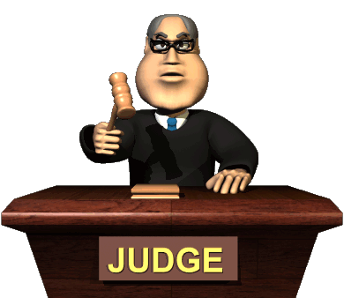
Lamentablemente nos hemos conformado con el pecado.
Eso no debe ser así.
Salmos.119:53.
Profunda indignación se ha apoderado de mí por causa de los impíos que abandonan tu ley.
Salmos.119:139.
Mi celo me ha consumido, porque mis adversarios han olvidado tus palabras.
El apóstol Pablo se indigno por la idolatría.
Hechos.17:16.
Mientras Pablo los esperaba en Atenas, su espíritu se enardecía dentro de él al contemplar la ciudad llena de ídolos.

Slide 8
Podemos llegar a tener un corazón incrédulo.
Hebreos.3:12.
Tened cuidado, hermanos, no sea que en alguno de vosotros haya un corazón malo de incredulidad, para apartarse del Dios vivo.
Se nos hace una seria advertencia aquí.
De tener cuidado- Muchas veces cuando se nos advierte de algún peligro hacemos caso.
Pero cuando se nos advierte en lo espiritual lo pasamos por alto.

Slide 9
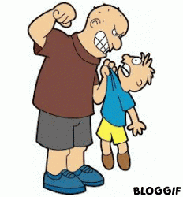
Porque nuestro corazón puede llegar a ser incrédulo.
Y eso nos llevara a la trágica decisión de apartarnos de Dios.
Esto es una constante amenaza.
Podemos llegar a tener un corazón malo.
Salmos.78:37.
Pues su corazón no era leal para con El, ni eran fieles a su pacto.
Un corazón que no es leal- Nunca va ser fiel a Dios.

Slide 10
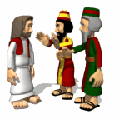
A su pacto.
A su palabra.
Podemos llegar a tener un corazón duro.
Marcos.3:5.
Y mirándolos en torno con enojo, entristecido por la dureza de sus corazones, dijo* al hombre: Extiende tu mano. Y él la extendió, y su mano quedó sana.
Su corazón estaba duro insensible ante el problema que tenia este hombre con su mano seca.

Slide 11
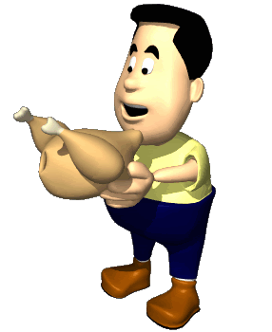
Nuestro corazón puede llegar a ser glotón y embriagarse.
Lucas.21:34.
Estad alerta, no sea que vuestro corazón se cargue con disipación y embriaguez y con las preocupaciones de la vida, y aquel día venga súbitamente sobre vosotros como un lazo;
Debemos de estar Alerta- vigilando- cuidando.
Que nuestro corazón no se cargue de glotonería y embriaguez.

Slide 12
Y los afanes de esta vida.
Nuestro corazón puede estar mas preocupado por:
1. La comida.
2. El beber.
3. El afán de la vida.
Y no en lo que es mas importante.
Mateo.6:33.
Pero buscad primero su reino y su justicia, y todas estas cosas os serán añadidas.
En buscar las cosas de arriba.
Colosenses.3:1-2.

Slide 13
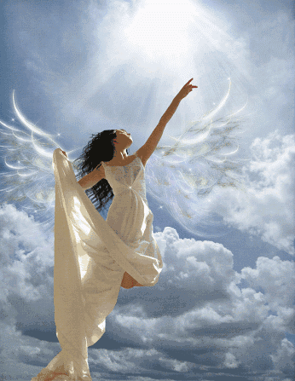
Si habéis, pues, resucitado con Cristo, buscad las cosas de arriba, donde está Cristo sentado a la diestra de Dios.
V.2.
Poned la mira en las cosas de arriba, no en las de la tierra.
Seguimos estando en la tierra, pero deberíamos cultivar lo celestial en nuestra vida.
Y no pensar solo en las cosas terrenales.
Filipenses.3:19.
cuyo fin es perdición, cuyo dios es su apetito y cuya gloria está en su vergüenza, los cuales piensan sólo en las cosas terrenales.

Slide 14
Podemos tener un corazón enfurecido.
Hechos.7:54.
Escuchando estas cosas, se enfurecían en sus corazones y crujían los dientes contra él.
Una persona que solo vive enojada, enfurecida.
Tiene un corazón enfurecido.
Podemos llegar a tener un corazón con concupiscencia.
Romanos.1:24.
Por consiguiente, Dios los entregó a la impureza en la lujuria de sus corazones, de modo que deshonraron entre sí sus propios cuerpos;

Slide 15
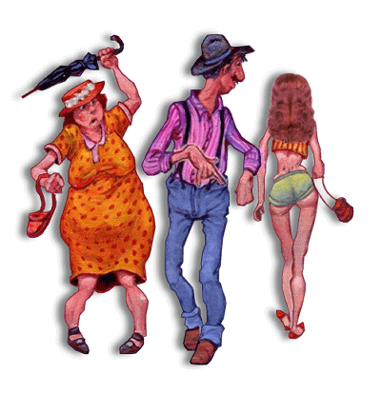
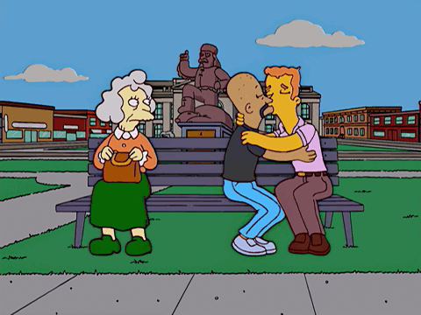
Es un corazón que anda en:
Impureza.
Adulterio.
Fornicación.
Obscenidad.
Prostitución.
Lesbianismo.
Homosexualismo.
En toda clase de impureza sexual aun con animales y depravaciones.
¿QUE TIPO DE CORAZON TENEMOS?
¿QUE TIPO DE CORAZON ESTAMOS CULTIVANDO?

Slide 16
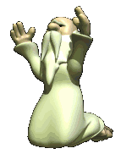
DIOS DESEA QUE TENGAMOS UN CORAZON:
Purificado.
Hechos.15:9.
y ninguna distinción hizo entre nosotros y ellos, purificando por la fe sus corazones.
Purificamos- Limpiamos nuestros corazones atraves de la fe.
Atraves de la palabra de Dios.
Porque la fe viene atraves de oír la palabra de Dios.

Slide 17
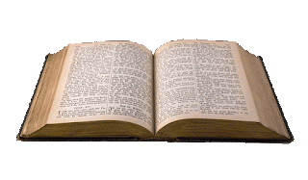
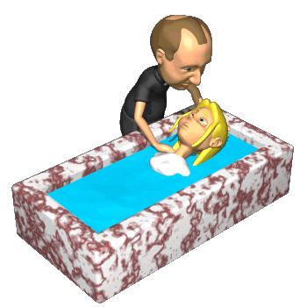
Romanos.10:17.
Así que la fe viene del oír, y el oír, por la palabra de Cristo.
Solo atraves de la palabra de Dios Usted puede limpiar purificar su corazón.
Para poner acercarnos a Dios debemos de tener un corazón purificado.
Hebreos.10:22.
acerquémonos con corazón sincero, en plena certidumbre de fe, teniendo nuestro corazón purificado de mala conciencia y nuestro cuerpo lavado con agua pura.

Slide 18
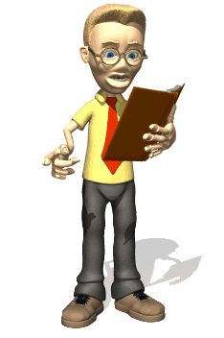
1. Un corazón sincero- El pueblo de Israel se acercaba a Dios con su boca, y le honraba con sus labios, pero su corazón estaba lejos de Él
Mateo.15:8.
"ESTE PUEBLO CON LOS LABIOS ME HONRA, PERO SU CORAZON ESTA MUY LEJOS DE MI.
Nuestro allegamiento debería ser con una sinceridad absoluta.
2. En plena certidumbre de fe- Nos acercamos con una absoluta confianza en las promesas de Dios y con la firme convicción de que tendremos una acogida de gracia en Su presencia.
Hebreos.4:16.
Por tanto, acerquémonos con confianza al trono de la gracia para que recibamos misericordia, y hallemos gracia para la ayuda oportuna.

Slide 19
3. Con los corazones purificados de mala conciencia- Esto solo se puede conseguir mediante el nuevo nacimiento en el bautismo.
I Pedro.3:21.
Y correspondiendo a esto, el bautismo ahora os salva (no quitando la suciedad de la carne, sino como una petición a Dios de una buena conciencia) mediante la resurrección de Jesucristo,
Por eso es importante tener un corazón limpio purificado.

Slide 20
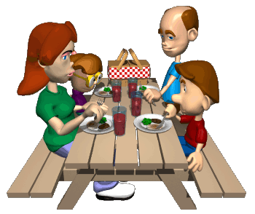
Debemos tener un corazón de paz.
Colosenses.3:15.
Y que la paz de Cristo reine en vuestros corazones, a la cual en verdad fuisteis llamados en un solo cuerpo; y sed agradecidos.
La paz de Dios debería actuar como árbitro en nuestros corazones.
Si en alguna cosa tenemos duda, deberíamos preguntarnos:
¿Lleva a la paz?.

Slide 21
O
¿Tendré paz en mi corazón si actúo y lo hago?.
Y como hijos de Dios debemos sembrar la paz.
Santiago.3:18.
Y la semilla cuyo fruto es la justicia se siembra en paz por aquellos que hacen la paz.
Debemos de estar en paz con todos.
Romanos.12:18.
Si es posible, en cuanto de vosotros dependa, estad en paz con todos los hombres.

Slide 22
Sin la paz no podremos ver a Dios.
Hebreos.12:14.
Buscad la paz con todos y la santidad, sin la cual nadie verá al Señor.
Los cristianos deberían seguir la paz con todos y en todo momento.
Debemos tener un corazón irreprensible.
I Tesalonicenses.3:13.
a fin de que El afirme vuestros corazones irreprensibles en santidad delante de nuestro Dios y Padre, en la venida de nuestro Señor Jesús con todos sus santos.

Slide 23
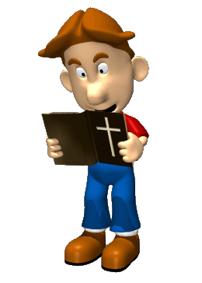
Nuestro corazón debe ser sin mancha sin tacha.
Para poder ver a Dios y entrar en su tabernáculo debemos ser limpio de corazón.
Salmos.24:4.
El de manos limpias y corazón puro; el que no ha alzado su alma a la falsedad, ni jurado con engaño.
Mateo.5:8.
Bienaventurados los de limpio corazón, pues ellos verán a Dios.
Salmos.51:17.
Los sacrificios de Dios son el espíritu contrito; al corazón contrito y humillado, oh Dios, no despreciarás.

Slide 24
Los de corazón limpio reciben la certidumbre de que verán a Dios.
El de corazón limpio es aquél cuyos motivos no son mezclados, que tiene pensamientos santos y la conciencia limpia.
Debemos estar alerta- Cuidar nuestro corazón.
Sino estamos alerta vigilando cuidando nuestro corazón podemos perder nuestra salvación.
No descuide su corazón.

Slide 25
CONCLUSION
Dios desea que cuidemos nuestro corazón porque puede llegar a:
Endurecerse.
Malo.
Duro.
Incrédulo.
De piedra.
Tengamos un corazón.
Sincero.
Limpio.
Irreprensible.
Para poder ver a Dios.

Slide 26
POR SU FINA ATENCION.
DIOS NOS BENDIGA A TODOS.

